Slide 1
ПРЕЗЕНТАЦИЯ ПРОЕКТА Благоустройство общественной территории Аллея «Московская» (ул.Московская - ул. Кедровая) в городском поселении Федоровский
Администрация муниципального образования
городское поселение Федоровский
628456, Россия, Тюменская область, ХМАО-Югра, Сургутский район, г.п.Федоровский
#городаменяютсядлянас

Slide 2
ОБЩАЯ ИНФОРМАЦИЯ
НАЗВАНИЕ ПРОЕКТА: Благоустройство общественной территории Аллея «Московская» (ул. Московская - ул. Кедровая) в городском поселении Федоровский
МЕСТОПОЛОЖЕНИЕ: 628456, Россия, Тюменская область, ХМАО-Югра, Сургутский район, г.п.Федоровский
ИНФОРМАЦИЯ ПО ТЕКУЩЕМУ ИСПОЛЬЗОВАНИЮ: данная территория является пустующей.
ОБОСНОВАНИЕ НЕОБХОДИМОСТИ БЛАГОУСТРОЙСТВА: Данный объект, является социально-значимым для граждан поселения, так как связывает несколько направлений в общеобразовательные и культурно-оздоровительные учреждения. Это Федоровская СОШ №1, Федоровская СОШ №5, детский сад «Умка», МАУК «Культурно-досуговый центр «Премьер».
2

Slide 3
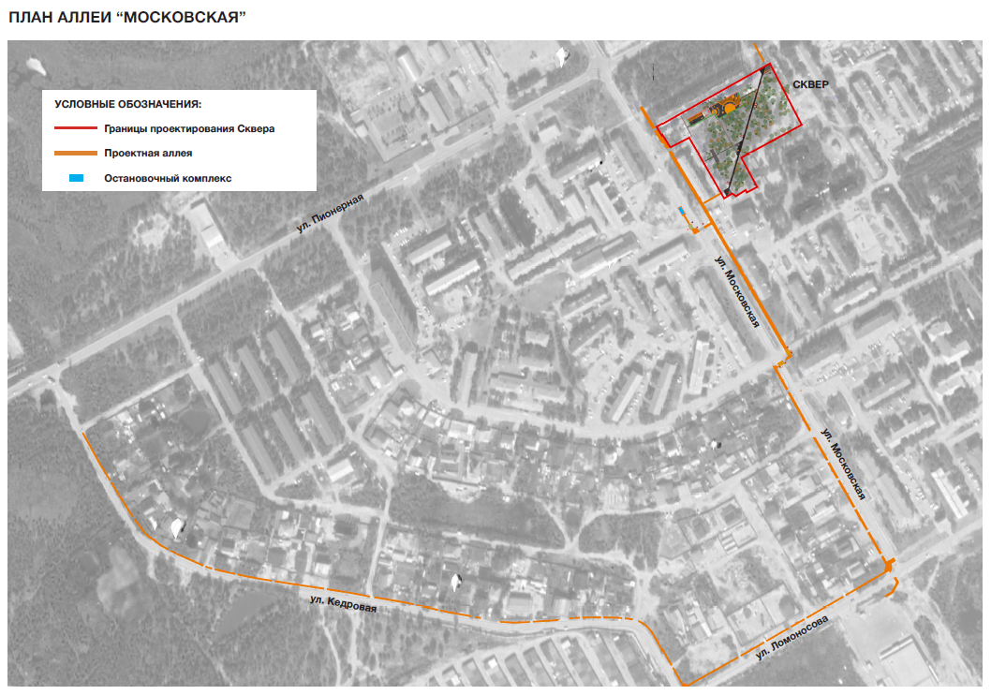
СИТУАЦИОННЫЙ ПЛАН
3

Slide 4
ОПИСАНИЕ КОНЦЕПТУАЛЬНЫХ И ПРОЕКТНЫХ РЕШЕНИЙ
Общая площадь благоустраиваемой территории: 9860 м2.
Многие неравнодушные жители не раз обращали внимание на необходимость благоустройства данной территории. Учитывая возможность территории и востребованность населения к местам отдыха, инициативная группа молодежи вышла с предложением обустройства:
-тротуарных дорожек с устройством бордюрного камня; - карманов из асфальтобетонного покрытия для скамей и урн;
- детской площадки; -приобретение и установка малых архитектурных форм (скамей и урн);
-приобретение и установка детского игрового комплекса «Кремль»;
-приобретение и установка скульптур;
-устройство опор освещения;
-устройство металлического ограждения;
-приобретение и установка камер видеонаблюдения.
6

Slide 5
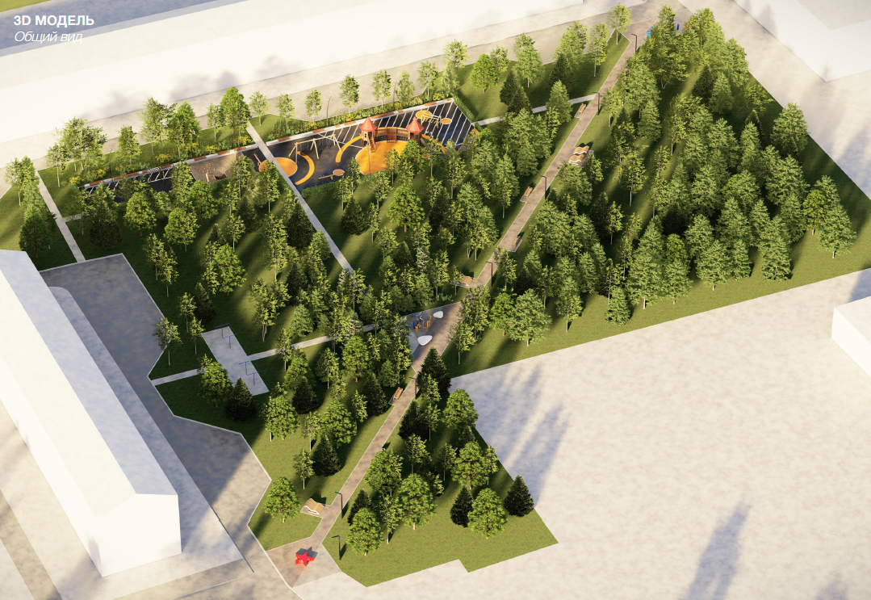
4

Slide 6
4

Slide 7
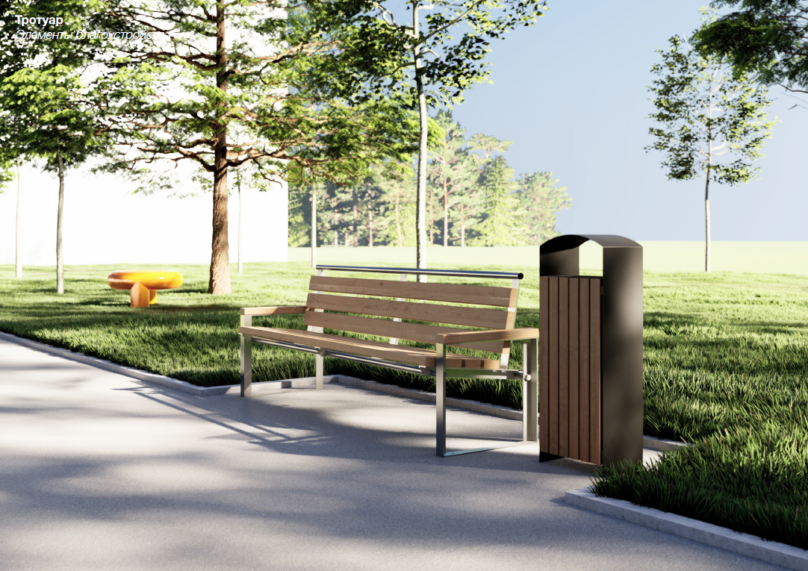
4

Slide 8
ОПИСАНИЕ ДОПОЛНИТЕЛЬНЫХ МЕРОПРИЯТИЙ
Проект разработан с учетом предложений и интересов граждан.
Все работы по благоустройству территории должны быть выполнены в соответствии с действующим законодательством для маломобильных групп населения и инвалидов, а также строительными нормами и правилами.
11

